Slide 1
NHIỆT LIỆT CHÀO MỪNG QUÝ THẦY CÔ VỀ DỰ GIỜ
LỚP 3

Slide 3
MĨ THUẬT
Chủ đề : GÓC HỌC TẬP CỦA EM
Bài 3: ỐNG ĐỰNG BÚT TIỆN DỤNG ( Tiết 2)

Slide 4
B1. Gấp đôi giấy bìa hình chữ nhật. Từ nếp gấp, kẻ và cắt các khe đan.

Slide 5
B2. Đan nan vào khe cắt trên hình chữ nhật tạo mảng hình trang trí.

Slide 6
B3. Cuộn và dán mảng đan thành ống tròn. Cắt bớt phần nan và gấp làm đáy.

Slide 7
B4. Đặt ống bút lên giấy bìa, vẽ và cắt hình tròn dán vào đáy ống để hoàn thiện sản phẩm

Slide 8
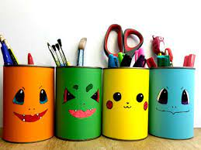
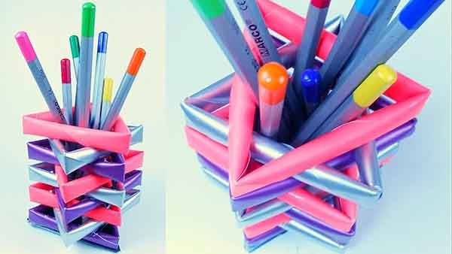
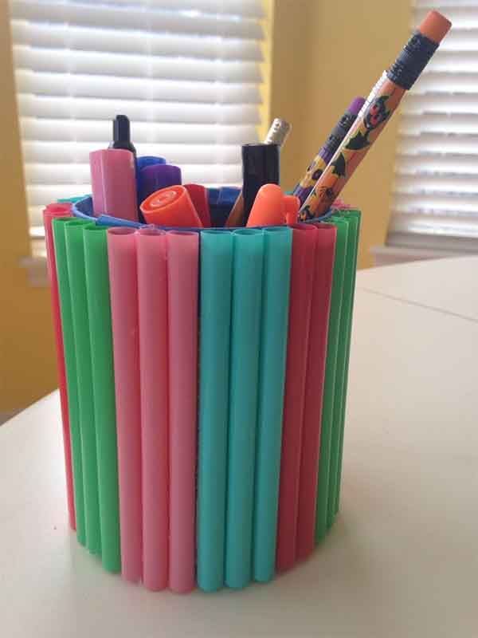
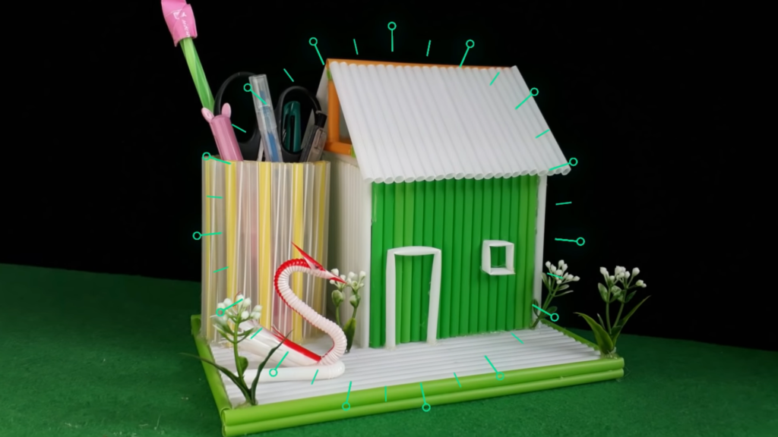
Tham khảo sản phẩm mĩ thuật

Slide 9
2. LUYỆN TẬP SÁNG TẠO

Slide 10
2. PHÂN TÍCH ĐÁNH GIÁ:
Tiêu chí đánh giá
+ Sản phẩm làm đúng chủ đề.
+ Sản phẩm làm cân đối.
+ Màu sắc phối hợp hài .
+ Sản phẩm thể hiện có sự sáng tạo

Slide 11
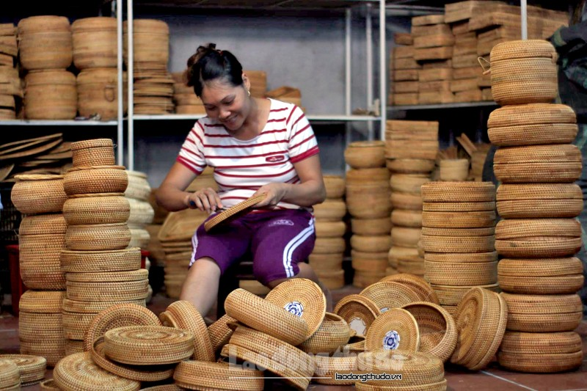
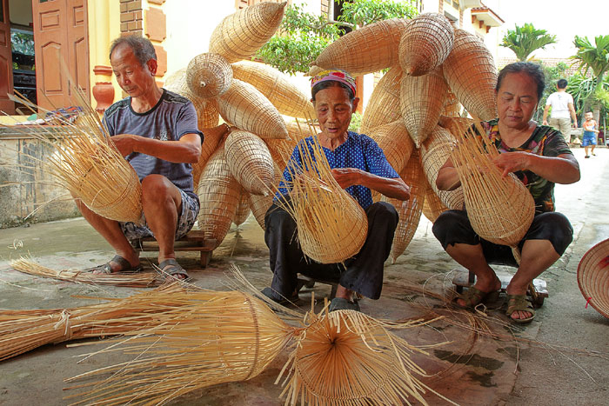
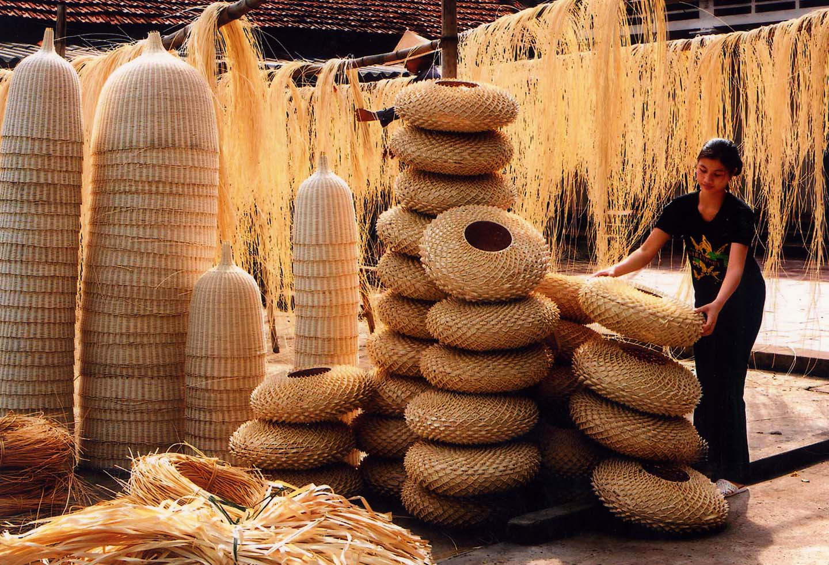
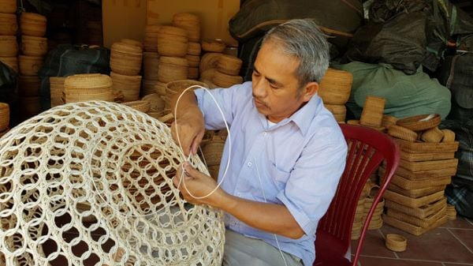
4. VẬN DỤNG PHÁT TRIỂN:

Slide 12
Nghề mây tre đan thủ công ở Việt Nam được hình thành và phát triển từ hàng nghìn năm trước. Trải qua nhiều thăng trầm trong quá trình phát triển, hiện nay nghề mây tre đan đang ngày càng khởi sắc và có chỗ đứng nhất định trên thị trường tiêu dùng.

Slide 13
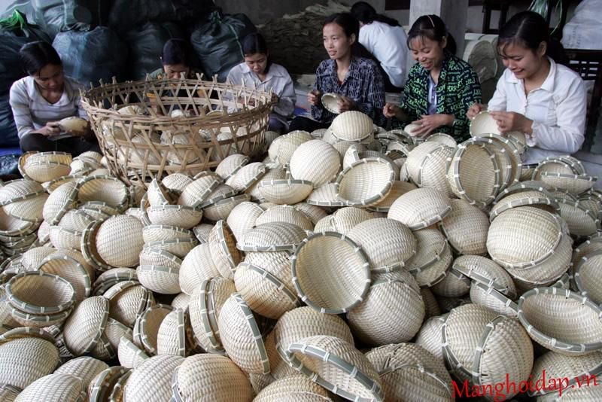
Làng nghề mây tre đan Tăng Tiến– Việt Yên – Bắc Giang.

Slide 14
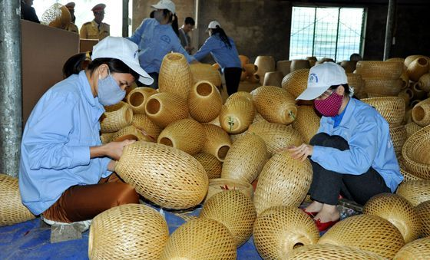
Làng nghề mây tre đan Thạch Cầu – Nam Định

Slide 15
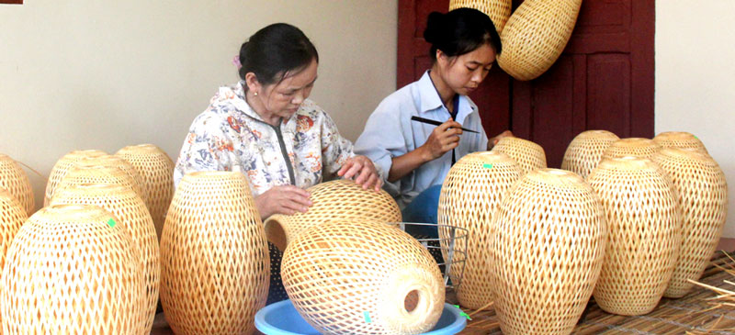
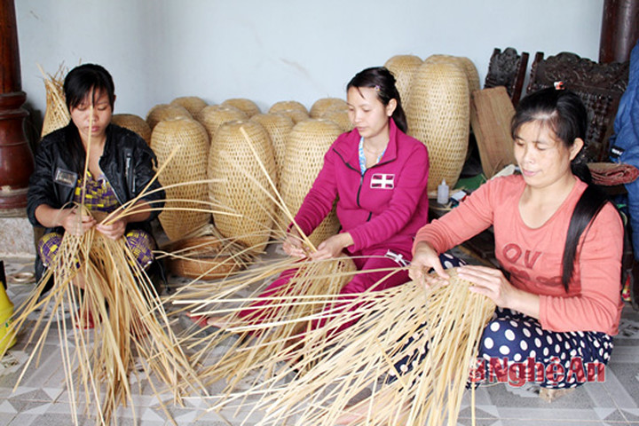
Làng nghề mây tre đan Hoằng Thịnh – Hoằng Hóa – Thanh Hóa

Slide 16
Nghề đan lát thủ công vốn là nét đẹp văn hóa truyền thống của nước ta bao đời nay, từ nguyên liệu vô cùng đơn giản, mộc mạc là những nan tre được chẻ nhỏ, qua bàn tay khéo léo của người thợ bỗng biến thành các sản phẩm hữu ích hàng ngày như nón, giỏ và nhiều sản phẩm khác phục vụ đời sống con người. hiện nay mây tre đan là nghành nghề thủ công có giá trị xuất khẩu rất lớn và được rất nhiều khách nước ngoài ưa chuộng.

